Slide 1
ВІРТУАЛЬНА ВИСТАВКА-ПАМ’ЯТЬ
Великий голод –
вічний гріх
ДО ДНЯ ПАМ’ЯТІ ЖЕРТВ ГОЛОДОМОРІВ
Виставку підготували:
Суткова В.О., завідувач бібліотеки
КНЗ КОР “КОІПОПК”,
Веровенко В.С., бібліотекар
КНЗ КОР “КОІПОПК”

Slide 3
ГОЛОДОМОР 1932-1933 РОКІВ
Найжорстокішим злочином комуністичного режиму проти українського народу був голодомор 1932−1933 років. Ця спланована проти українського селянства акція мала на меті ліквідувати основу української нації і національного відродження, унеможливити протистояння радянській владі. В українському селі мали місце всі елементи політики геноциду. Не посуха, яка охопила степові райони, була причиною голодомору, а цілеспрямована злочинна політика більшовицького керівництва. Такого висновку дотримуються і члени Міжнародної комісії з розслідування голоду в Україні, яка працювала в 1988−1990 роках. Інакше кажучи, харчів не бракувало. Проте…
Держава систематично конфісковувала більшу їх частину, ігноруючи заклики і попередження українських представників з місць. Це прирекло мільйони людей на смерть від голоду, який можна назвати, як штучний.
Навесні 1933 року помирало: щохвилини – 17, щогодини – 1000, щодня – 25000 українців.

Slide 4
Національна книга пам'яті жертв Голодомору 1932-1933 років в Україні / [редкол.: В. Ющенко (голова) та ін. ; авт. кол.: І. Юхновський (кер.) та ін.]. – Київ : Вид-во ім. Олени Теліги, 2008. – 949 с.
У книзі узагальнено сучасний стан наукових досліджень проблеми Голодомору. На основі архівних джерел та свідчень очевидців розкриваються причини, масштаби та наслідки Голодомору. Публікуються реєстр архівних документів, перелік населених пунктів, мешканці яких постраждали під час Голодомору.

Slide 5
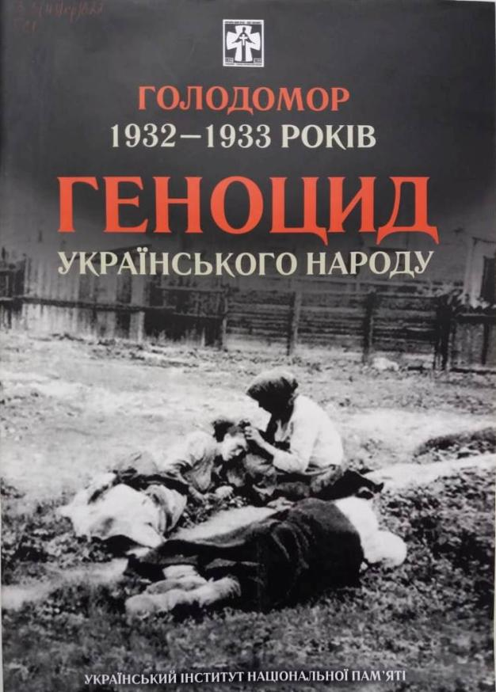
Голодомор 1932−1933 років – геноцид українського народу : виставка / авт. виставки: Д. Гетьман, І. Юхновський ; Український ін-т нац. пам’яті. – Київ : Вид-во ім. Олени Теліги, 2008. – 48 с. : іл.
Виставка висвітлює трагічні події в історії українського народу, що призвели до драми «Голодомору 1932−1933 років». Крім документів тодішньої офіційної влади, існує понад 200 тисяч задокументованих свідчень очевидців геноциду. Окремі їхні свідчення, а також фрагменти хроніки того часу демонструються на виставці у відеоформаті.

Slide 6
Голодомор 1932−1933 років в Україні: документи і матеріали / НАН України, Ін-т історії України НАН України, Міжнар. благод. Фонд "Україна 3000" ; [упоряд. Руслан Пиріг]. – Київ : Києво-Могилянська академія, 2007. – 1125, [1] с. : фотогр. – (Серія "Більше не таємно").
У книзі вміщено великий комплекс документів і матеріалів, які переконливо розкривають причини, перебіг, масштаби та наслідки страшної соціогуманітарної катастрофи українського народу, інспірованої радянським політичним режимом на початку 1930-х років.

Slide 7
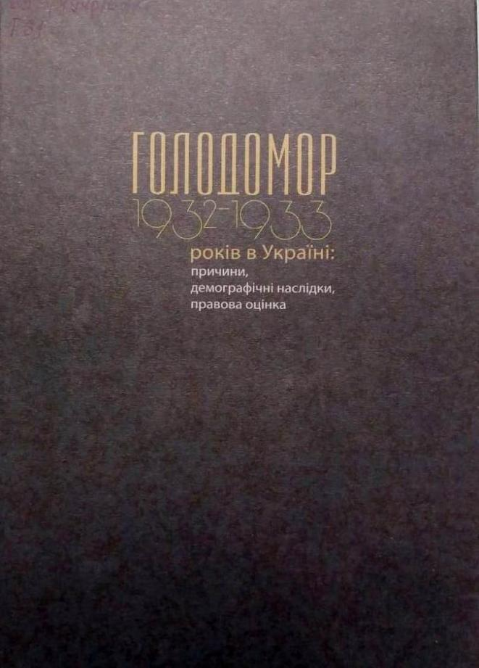
Голодомор 1932−1933 років в Україні: причини, демографічні наслідки, правова оцінка : матеріали Міжнар. наук. конф. : Київ, 25-26 верес. 2008 р. / Укр. ін-т нац. пам'яті. – Київ : Києво-Могилянська академія, 2009. – 446 с.
У книзі зібрано матеріали Міжнародної наукової конференції, що проводилася за підтримки ЮНЕСКО. Мета конференції – обмін результатами наукових досліджень щодо причин та наслідків Голодомору 1932−1933 років в Україні та збереження національної пам’яті українського народу.

Slide 8
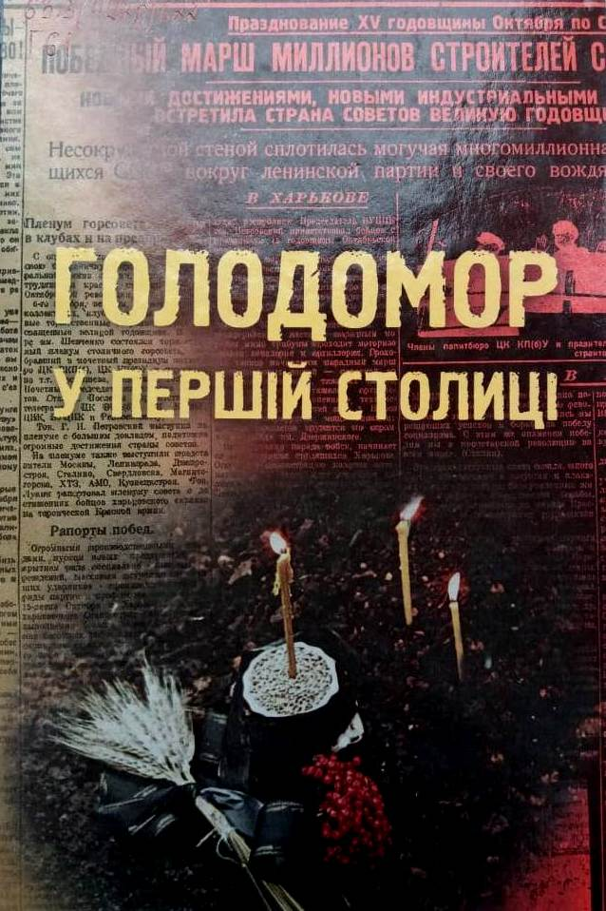
Шуйський, І. В. Голодомор у першій столиці / І. В. Шуйський, В. А. Полянецький. – Київ : Шанс, 2008. – 286, [1] с. : іл.
У книзі висвітлені трагічні події, пов’язані з Голодомором 1932−1933 років, які відбулися в Харкові – столиці радянської України. На підставі архівних документів, свідчень очевидців, автори доводять, що голод був створений у результаті цілеспрямованої дії влади.

Slide 9
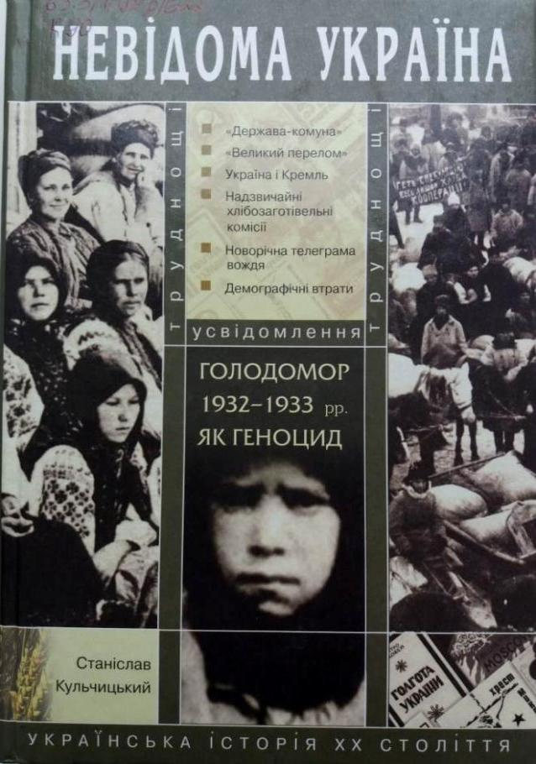
Кульчицький, С. В. Голодомор 1932−1933 рр. як геноцид: труднощі усвідомлення / Станіслав Кульчицький. – Київ : Наш час, 2007. – 421, [1] с. – (Невідома Україна).
На підставі багатьох документів і свідчень автор встановлює, що Голодомор 1932−1933 рр. в українському селі являв собою результат замаскованої під хлібозаготівлі каральної акції з вилучення у селян всього наявного у них продовольства.

Slide 10
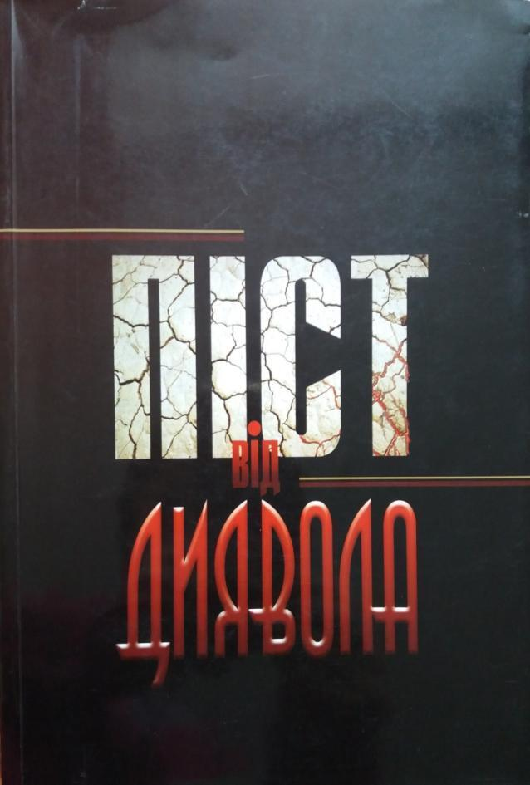
Піст від диявола / [упоряд. і авт. тексту ігуменя Серафима]. – Київ : Мистецтво, 2003. – 111 с. : іл.
Книга розповідає про голодомори в Україні 1921−1923, 1932−1933 і 1946−1947 років. У ній вміщено документальні матеріали, спогади, фотографії, інші свідчення тих часів, зібрані Синодальною комісією Української Православної Церкви з увічнення пам’яті жертв голодоморів, дано церковно-історичну та духовно-етичну оцінку жахливого злочину більшовицького тоталітарного режиму.

Slide 11
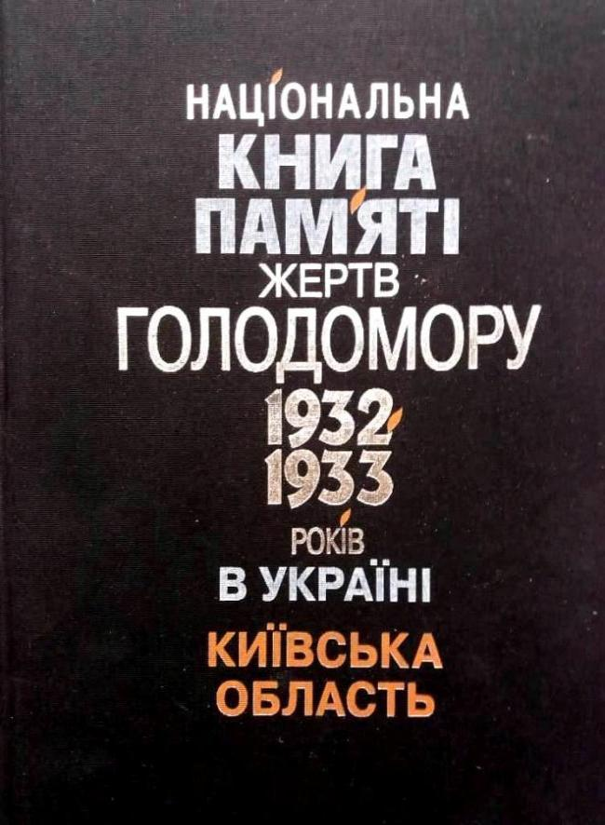
ГОЛОДОМОР 1932-1933 РОКІВ НА КИЇВЩИНІ
Національна книга пам'яті жертв Голодомору 1932−1933 років в Україні. Київська область / Український ін-т нац. пам'яті, Київ. облдержадмін. ; [упоряд. Гай А. І. ; редкол.: Ульянченко В. І. та ін.]. – Біла Церква : Буква, 2008. – 1375 с.
У книзі зібрано майже сорок тисяч документів і свідчень, які розкривають моторошні картини найстрахітливішого в історії людства злочину. Представлено документи тодішніх спецслужб – ДПУ, НКВС, результати опитувань тисяч очевидців голоду, фотознімки тієї пори.

Slide 12
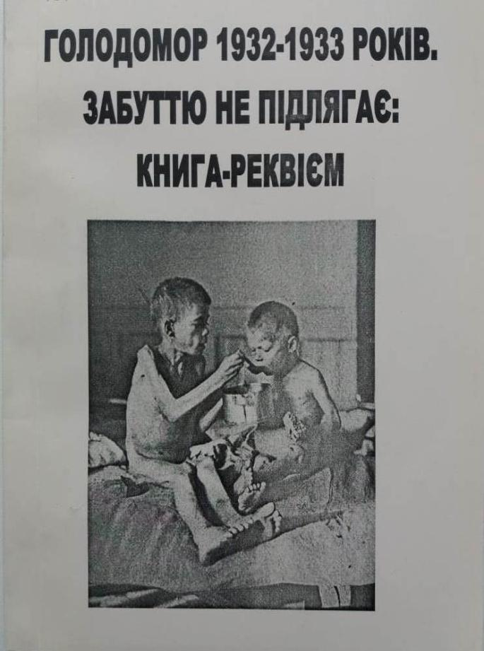
Голодомор 1932−1933 років. Забуттю не підлягає : книга-реквієм : свідчення очевидців, розповіді, спогади, авторські думки, записані юними дослідниками і освітянами Київщини / Київ. обл. ін-т післядиплом. освіти пед. кадрів ; [редкол.: Є. М. Бачинська та ін.]. – Біла Церква : КОІПОПК, 2008. – 176 с.
Матеріали, вміщені у цій книзі, зібрано і записано юними дослідниками-школярами та педагогічними працівниками регіону від свідків, очевидців – жителів міст та сіл Київської області, які пережили роки Голодомору.

Slide 13
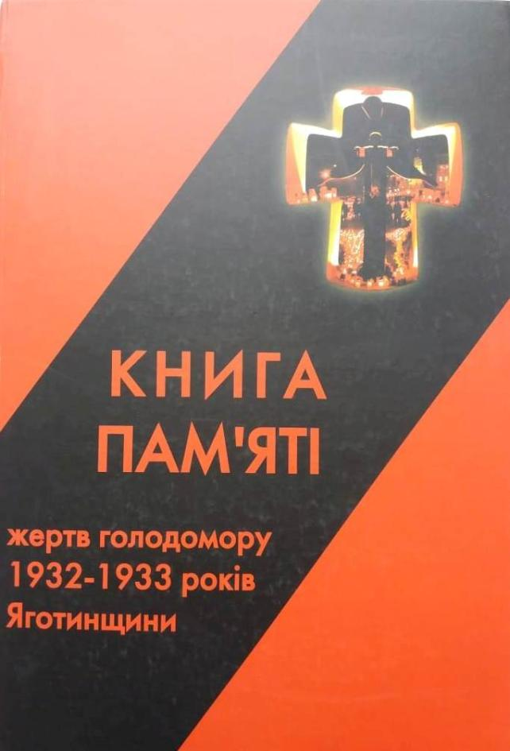
Книга пам’яті жертв Голодомору 1932−1933 років Яготинщини / [редкол.: Строцька Г. С. та ін.]. – Київ : [б. в.], 2008. – 52 с.
Ця книга – то негасима свічка пам’яті загиблим від голоду жителям району, запалена небайдужими людьми різного віку і професій, які наполегливо збирали матеріали. Нехай довгі списки загиблих земляків і невимовно тяжкі спогади очевидців тих страшних подій стануть застереженням багатьом поколінням.

Slide 14
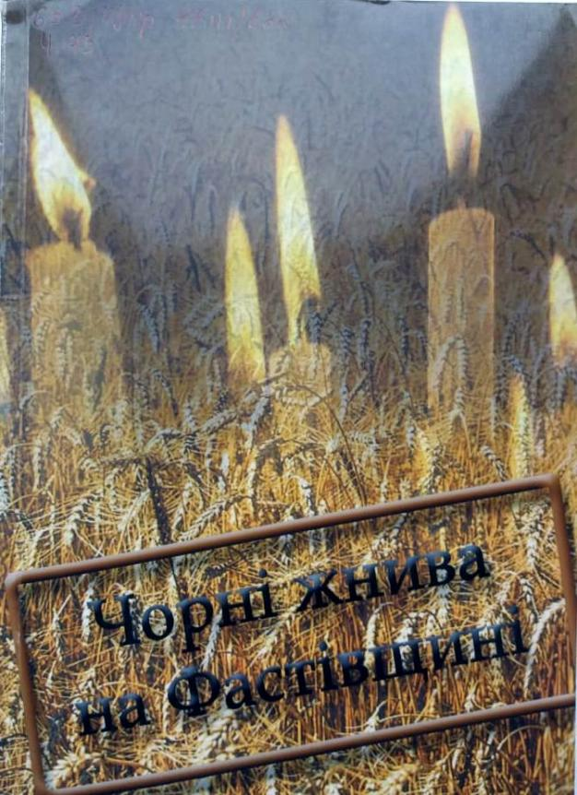
Чорні жнива на Фастівщині : до 75-річчя Голодомору 1932−1933 років в Україні / Фастівський держ. краєзнавчий музей ; [ред. рада: Т. Неліна та ін.]. – Фастів : Інтертехнодрук, 2008. – 302 с.
У збірнику вміщені спогади очевидців, доробок науковців і краєзнавців, місцевих поетів і письменників, учителів і учнів закладів загальної середньої освіти міста та району. Мета збірника – донести правдиву інформацію, на основі якої читач зможе дати власну оцінку подіям, що відбувалися в Україні.

Slide 15
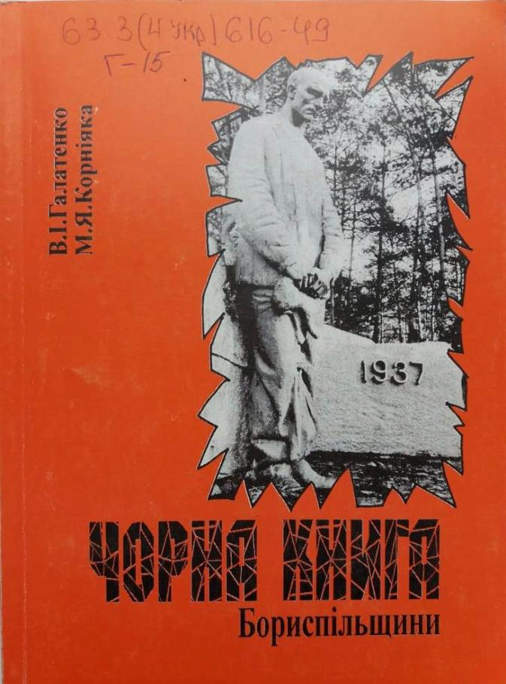
Галатенко, В. І. Чорна книга Бориспільщини / В. І. Галатенко, М. Я. Корніяка. – Бориспіль : Сканнер, 1998. – 74 с.
У Чорну книгу Бориспільщини вписані імена земляків, репресованих і знищених комуністичним режимом. Ці безневинні люди жили, трудились, любили, мріяли, надіялись. Але їх надії і мрії були обірвані комуністичною косою одного із найжорстокіших тоталітарних режимів, що існували в історії людства. Їх імена не повинні бути забутими нащадками. Вони пекучим болем нагадують про чорну сторінку історії нашого народу.

Slide 16
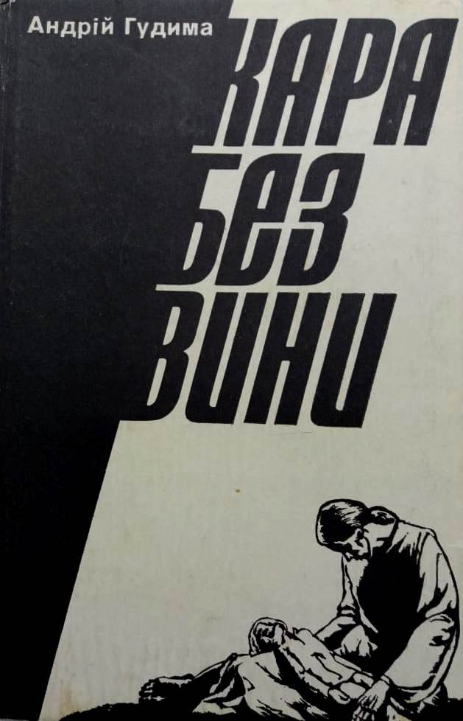
ТЕМА ГОЛОДОМОРУ В ХУДОЖНІЙ ЛІТЕРАТУРІ
Гудима, А. Д. Кара без вини : роман / Андрій Гудима. – Київ : Урожай, 1993. – 282, [3] с.
У романі автор звертається до жахливих подій, що внаслідок безглуздої сталінської тоталітарної політики мали місце в Україні у 1932−1933 роках. Далеко від жвавих шляхів та людських міст розкинулося невелике село Слобода, проте голод безжалісним потоптом пройшовся і по ньому.

Slide 17
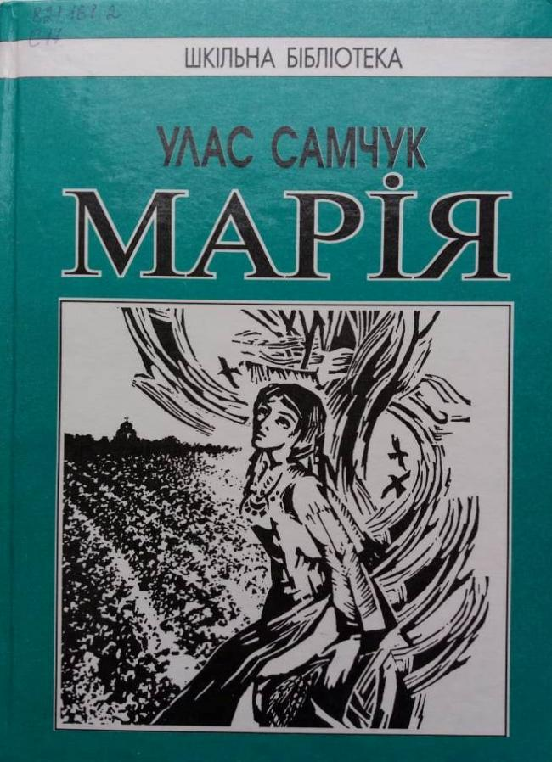
Самчук, У. О. Марія: Хроніка одного життя : [роман] / Улас Самчук. – Львів : Оріяна-Нова, 2004. – 174, [2] с.
Роман «Марія» – це перший в українській літературі художній твір про примусову колективізацію та про Голодомор тридцять третього року. Написаний він у стилі хроніки життя жінки-селянки. Помираючи голодною смертю, Марія пропускає через свою просвітлілу свідомість все своє страдницьке життя. Це надає образу Марії вищого, надпобутового сенсу, підносить його до рівня символу України.

Slide 18
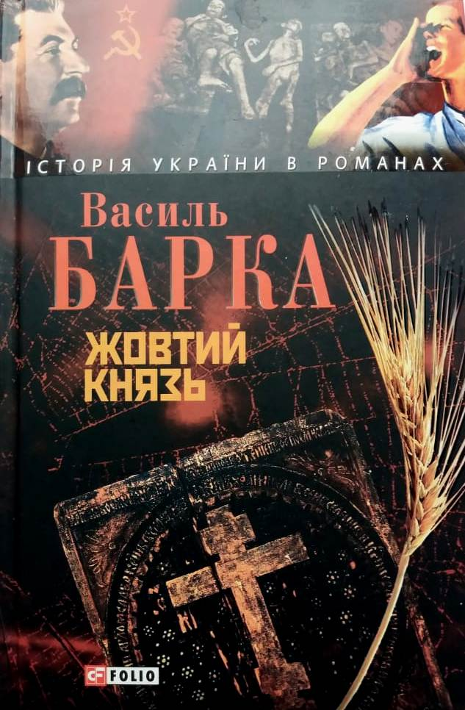
Барка, В. К. Жовтий князь : роман / Василь Барка. – Харків : Фоліо, 2009. – 316, [1] с.
Роман «Жовтий князь» – це великий прозовий твір, присвячений національній трагедії України – страшному Голодомору 1932−1933 років, що забрав життя мільйонів людей. Письменник створює символічний образ Жовтого князя, демона зла, який несе з собою лише руйнування, спустошення, муки і смерть.

Slide 19
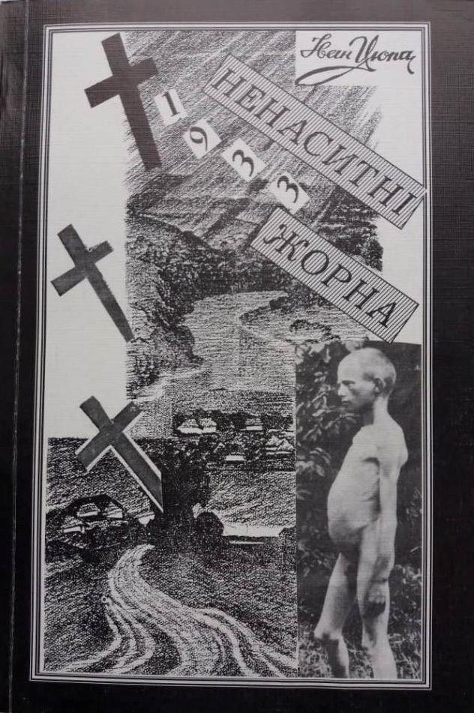
Цюпа, І. А. Ненаситні жорна : повість пам’яті / Іван Цюпа. – Київ : [б. в.], 2003. – 255 с.
Книга присвячена світлій пам’яті земляків, розчавлених жорнами тиранії, замучених Голодомором, доведених до згуби в роки сталінізму і сваволі. Нехай повість стане замість хреста на безіменних могилах мучеників окраденої України.

